Slide 1
ĐẶT VẤN ĐỀ
Trong đời sống, ta thường nói sắt nặng hơn nhôm. Nói như thế có đúng không? Làm thế nào để trả lời câu hỏi này?
Trong đời sống, ta thường nói sắt nặng hơn nhôm. Nói như thế đúng vì họ đang nói tới khối lượng riêng của sắt lớn hơn khối lượng riêng của nhôm. Để trả lời được câu hỏi, ta cần so sánh khối lượng riêng của sắt và nhôm.

Slide 2

CHƯƠNG 3: KHỐI LƯỢNG RIÊNG VÀ ÁP SUẤT
BÀI 13:
KHỐI LƯỢNG RIÊNG

Slide 3

NỘI
DUNG
BÀI
HỌC
I. THÍ NGHIỆM
II. KHỐI LƯỢNG RIÊNG, ĐƠN VỊ KHỐI LƯỢNG RIÊNG

Slide 4

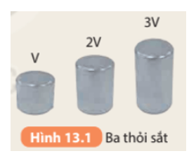
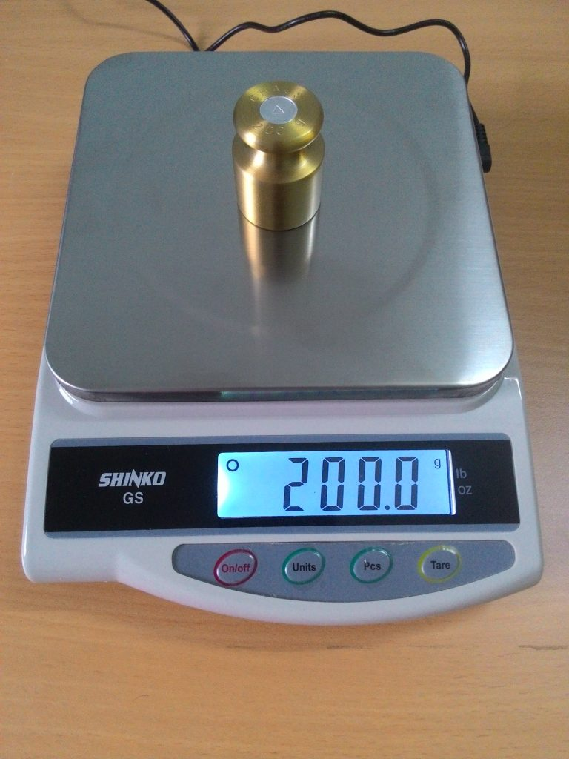
1.Thí nghiệm 1
Chuẩn bị: Ba thỏi sắt có thể tích lần lượt là V₁ = V, V₂ = 2V, V₃ = 3V (Hình 13.1); cân điện tử.

Slide 5
Tiến hành:
Bước 1: Dùng cân điện tử để xác định khối lượng từng thỏi sắt tương ứng m₁, m₂, m₃.
Bước 2: Ghi số liệu, tính tỉ số khối lượng và thể tích tương ứng vào vở theo mẫu Bảng 13.1.
Bảng 13.1. Tỉ số giữa khối lượng và thể tích của ba thỏi sắt
Đại lượng | Thỏi 1 | Thỏi 2 | Thỏi 3
Thể tích | V₁ = V | V₂ = 2V | V₃ = 3V
Khối lượng | m₁ = ? | m₂ = ? | m₃ = ?
Tỉ số m/V | m1/V1=? | m2/V2=? | m3 /V3=?

Slide 6
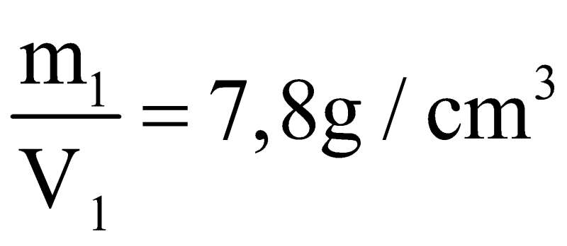
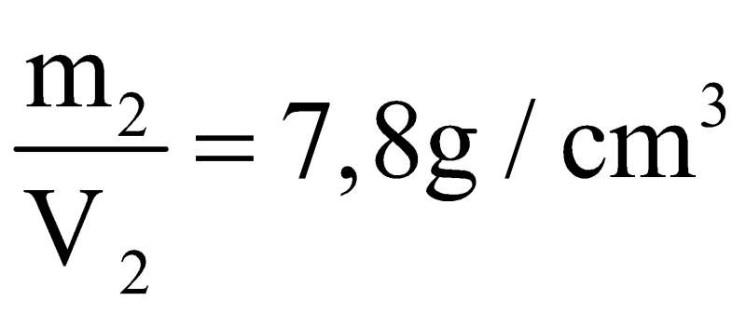

1.Hãy nhận xét về tỉ số giữa khối lượng và thể tích của ba thỏi sắt
2. Dự đoán về tỉ số này với các vật liệu khác nhau
Đại lượng | Thỏi 1 | Thỏi 2 | Thỏi 3
Thể tích | V₁ = V = 1 cm³ | V₂ =2V= 2 cm³ | V₃ =3V =3 cm³
Khối lượng | m₁ = 7,8 g | m₂ = 15,6 g | m₃ = 23,4 g
Tỉ số m/V

Slide 7

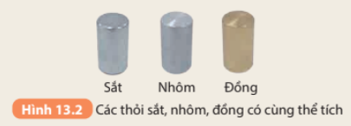
Từ số liệu thu được trên bảng, ta thấy:
1. Tỉ số giữa khối lượng và thể tích của ba thỏi sắt có giá trị như nhau.
2. Dự đoán với các vật liệu khác nhau thì tỉ số thu được có giá trị khác nhau.
2.Thí nghiệm 2
Chuẩn bị:- Ba thỏi sắt có thể tích lần lượt là V₁ = V₂ = V₃ = V (Hình 13.2)
- cân điện tử.

Slide 8

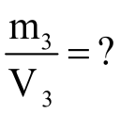
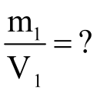
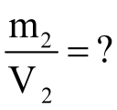
Tiến hành:
Bước 1: Dùng cân điện tử để xác định khối lượng từng thỏi sắt tương ứng m₁, m₂, m₃.
Bước 2: Tính tỉ số giữa khối lượng và thể tích,ghi số liệu vào vở theo mẫu Bảng 13.2.
Bảng 13.2. Tỉ số giữa khối lượng và thể tích của các vật làm từ các chất khác nhau
Đại lượng | Thỏi 1 | Thỏi 2 | Thỏi 3
Thể tích | V₁ = V | V₂ = V | V₃ = V
Khối lượng | m₁ = ? | m₂ = ? | m₃ = ?
Tỉ số

Slide 9

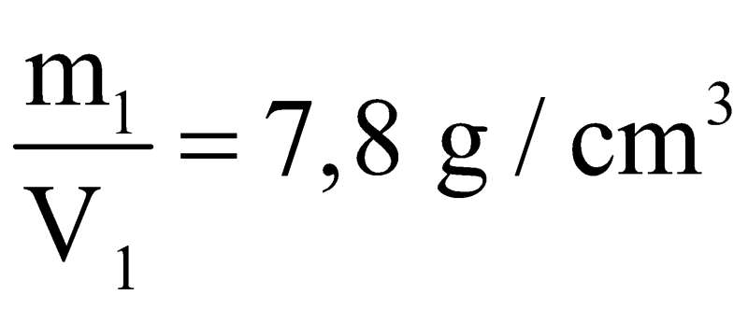
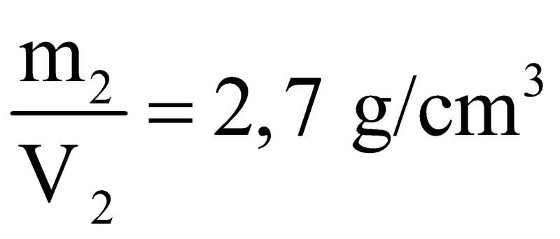
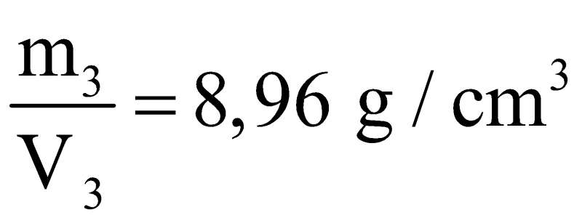
Hãy nhận xét về tỉ số giữa khối lượng và thể tích của các thỏi sắt, nhôm, đồng.
Bảng 13.2. Tỉ số giữa khối lượng và thể tích của các vật làm từ các chất khác nhau
Đại lượng | Thỏi 1 (Sắt) | Thỏi 2 (Nhôm) | Thỏi 3 (Đồng)
Thể tích | V₁= V = 1cm³ | V₂= V = 1cm³ | V₃ =V = 1cm³
Khối lượng | m₁ = 7,8 g | m₂ = 2,7 g | m₃ = 8,96 g
Tỉ số m/V

Slide 10

Tỉ số giữa khối lượng và thể tích của các thỏi sắt, nhôm, đồng là khác nhau và tỉ số m/V của đồng lớn hơn tỉ số m/V của sắt lớn hơn tỉ số m/Vcủa nhôm.
Nhận xét
Với cùng một loại vật liệu tỉ số m/v là không đổi.
Với các vật liệu khác nhau, tỉ số m/v là khác nhau.

Slide 11

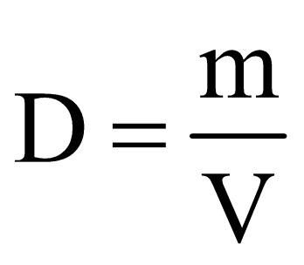
II. Khối lượng riêng, đơn vị khối lượng riêng
- Khối lượng riêng của một chất cho ta biết khối lượng của một đơn vị thể tích chất đó.
Trong đó:
+ D là khối lượng riêng.
+ m là khối lượng của vật liệu.
+V là thể tích của vật liệu.
-Đơn vị thường dùng của khối lượng riêng là: kg/m³, g/cm³ hoặc g/mL
1 kg/m³ = 0,001 g/cm³
1 g/cm³ = 1 g/ml

Slide 12
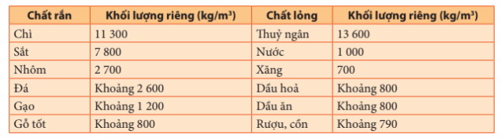
Khối lượng riêng của một số chất ở nhiệt độ phòng.
người ta còn sử dụng đại lượng khác là trọng lượng riêng để nói tới một chất nặng hay nhẹ hơn chất khác.

Slide 13
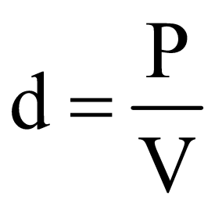
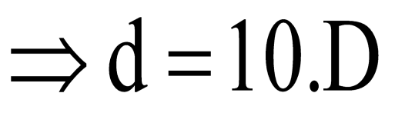
Trọng lượng của một mét khối một chất gọi là trọng lượng riêng d của chất đó.
Công thức:
Trong đó:
+ P là trọng lượng (N).
+ V là thể tích (m³).
+ d là trọng lượng riêng (N/m³).
Như vậy, ta cũng có thể dựa vào trọng lượng riêng của vật liệu để so sánh các vật liệu (nặng, nhẹ).

Slide 14
Dựa vào đại lượng nào,người ta nói sắt nặng hơn nhôm?
Dựa vào khối lượng riêng hoặc trọng lượng riêng,người ta nói sắt nặng hơn nhôm.
D sắt = 7800kg/m³
^{D nhôm} = 2700kg/ m³

Slide 15
BÀI TẬP VẬN DỤNG
Bài 1: Biết 10 lít cát có khối lượng 15 kg.
a) Tính thể tích của 2 tấn cát.
b) Tính trọng lượng của một đống cát 6m³
Bài 2: Một vật làm bằng hợp kim thiếc – chì có khối lượng m = 664g, khối lượng riêng D = 8,3g/cm³. Hãy xác định khối lượng của thiếc và chì trong hợp kim. Biết khối lượng riêng của thiếc là D₁= 7300kg/m³, của chì là D₂ = 11300kg/m³ và coi rằng thể tích của hợp kim bằng tổng thể tích các kim loại thành phần.

Slide 16
Bài tập 3. Một khối gang hình hộp chữ nhật có chiều dài các cạnh tương ứng là 2cm, 3cm, 5cm và có khối lượng 210g. Hãy tính khối lượng riêng của gang
Bài tập 4: Một hộp sữa ông Thọ có khối lượng 397 g và có thể tích 320 cm³. Hãy tính khối lượng riêng của sữa trong hộp theo đơn vị kg/ m³.
Bài tập 5: 1 kg kem giặt VISO có thể tích 900 cm³. Tính khối lượng riêng của kem giặt VISO và so sánh với khối lượng riêng của nước.

Slide 17
Bài tập 6: Viên gạch có khối lượng là 1,6 kg và thể tích 1200 cm³. Viên gạch có hai lỗ, mỗi lỗ có thể tích 192 cm³. Tính khối lượng riêng và trọng lượng riêng của gạch.

